Slide 1






XI CONGRESO INVESTIGA I+D+i
CIENCIAS DEL ESPACIO
Origen de la vida

Slide 2
Grupo investigador
Adrián Blanco Ramírez
Beatriz Santana Quintana
Carmen Alfonsín Cuña
Clara López Lago
Inés Montoro Hiscox
Irene Paniagua Rodríguez
Jaime Rodríguez Brea
Jan Bezek Janer
Judit Martos Ferran
Lucía Arroyo Miguel
Marina García Baco
Pablo Delgado Ruiz
Pedro Jair Aguirre Tornero
Sara López Asensio
Moderador: Fermín Rey Fernández
Secretaria: Victoria Galán López

Slide 3
Índice
Introducción:
¿Qué es la vida?
Como era la primera forma de vida.
Cronología de las teorías.
Darwin, Lamarck
Cuerpo:
Mundo de ARN.
Caldo primordial.
Generación espontánea.
Características de un planeta para generar vida.
Panspermia
  Panspermia inversa
Conclusión:
Vida en otros planetas
Líneas españolas de investigación
Limitaciones actuales
Qué nos aporta conocer sobre nuestros orígenes

Slide 4
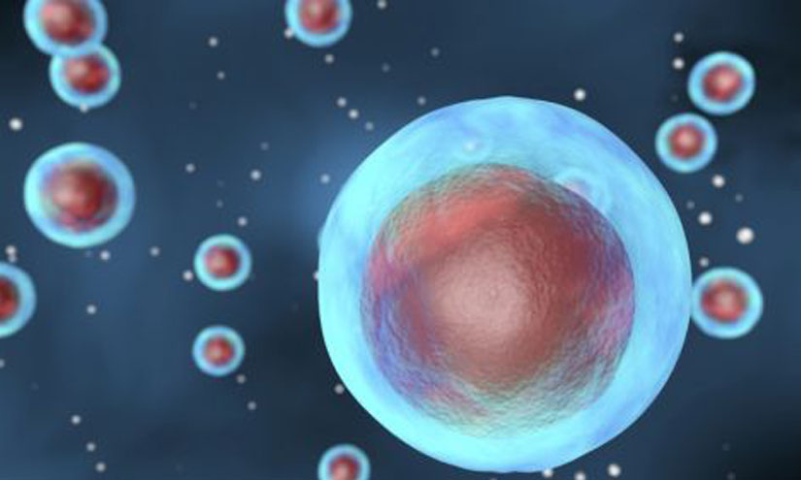
¿QUÉ ES LA VIDA?

Slide 5
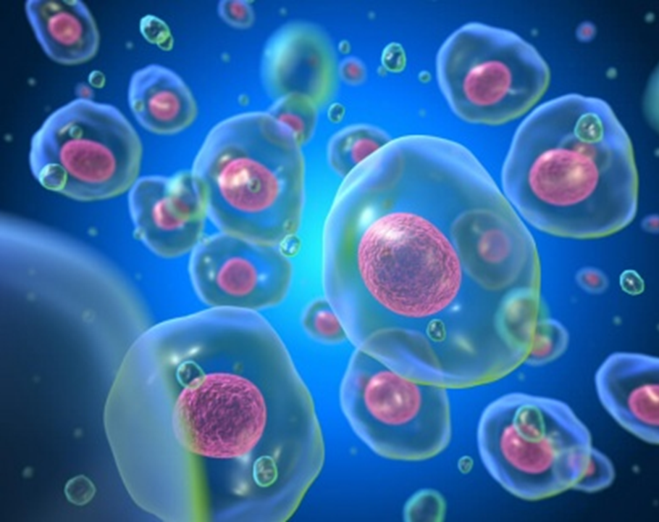
¿CÓMO ERA LA PRIMERA FORMA DE VIDA?

Slide 6
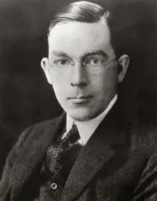
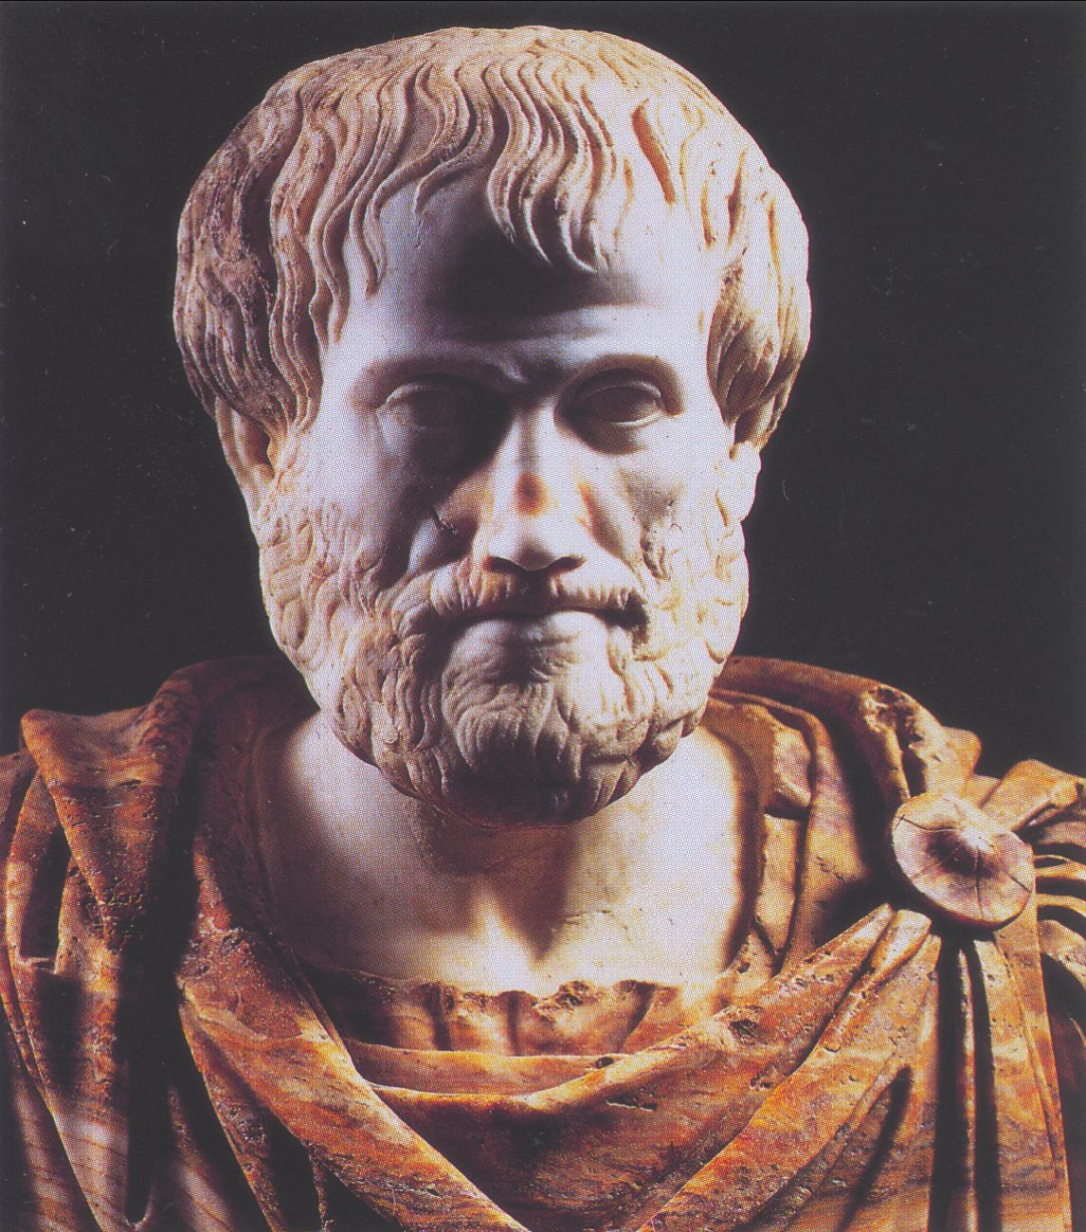
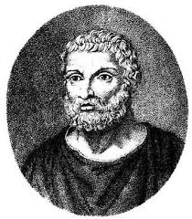
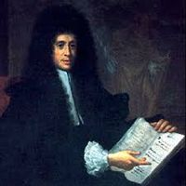
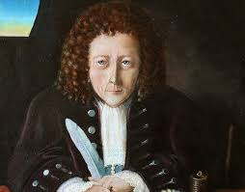
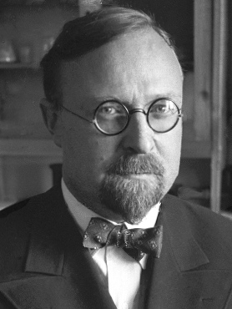
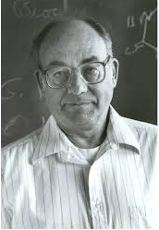
CRONOLOGÍA DE LAS TEORÍAS
Leonard Troland
(1917)
Stanley Miller
(1953)
Aristóteles y Francesco Redi
Anaximandro
Alexander Oparin (1917)
Robert Hooke
(1669)

Slide 7
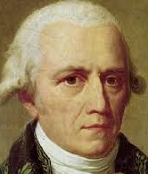
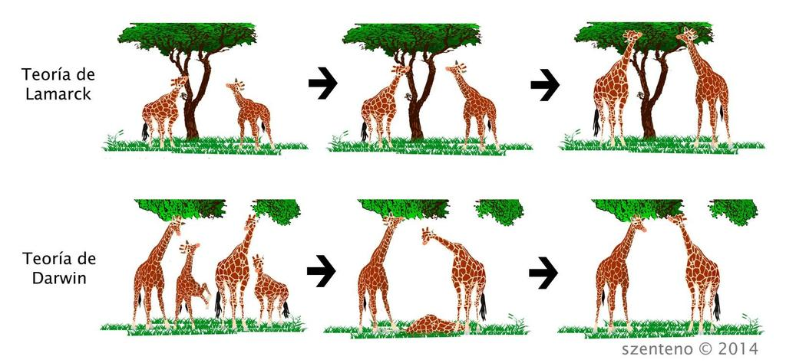
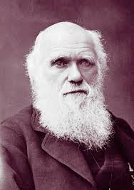
LAMARCK Y DARWIN

Slide 8
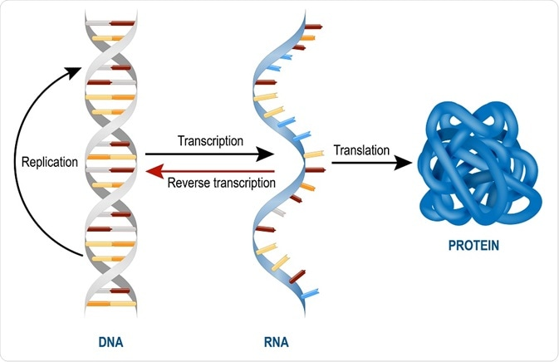
EL MUNDO DE ARN
ARN + membrana= celula procariota.
desarrolla tareas del ADN y de las proteínas
Dificultades
Mundo previo al ARN

Slide 9
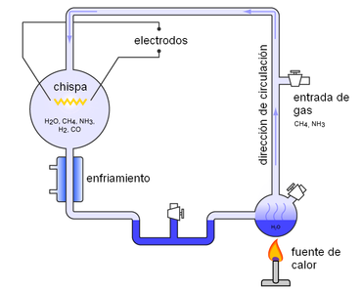
EL CALDO PRIMORDIAL
·
experiment de Miller 1953

Slide 10
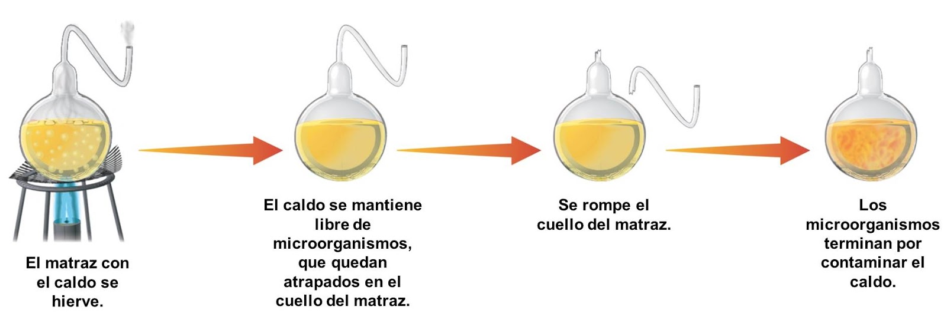
GENERACIÓN ESPONTÁNEA
· Experimento de Redi
· Experimento de Louis Pasteur

Slide 11
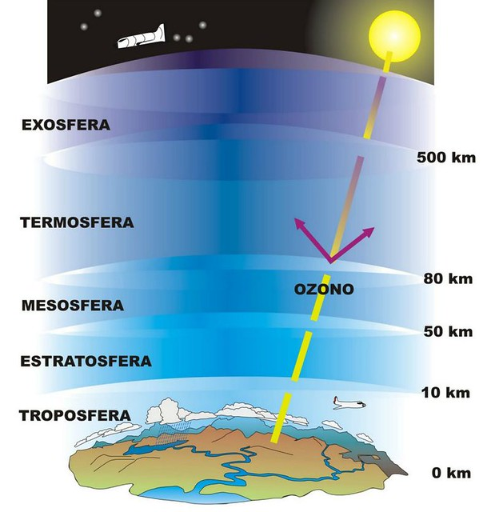
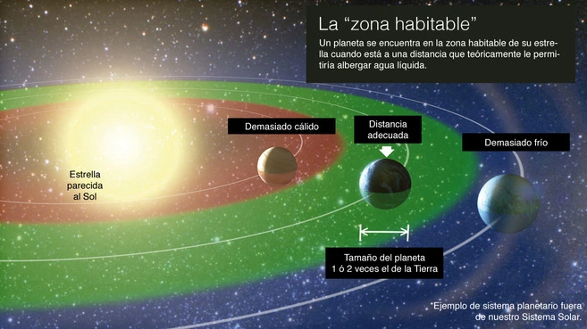
CARACTERÍSTICAS DE UN PLANETA PARA GENERAR VIDA
· Zona de habitabilidad estelar
· Molécula esencial para la vida.
· Los planetas y sus atmósferas

Slide 12
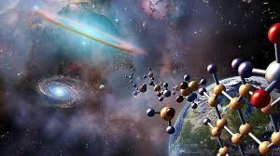

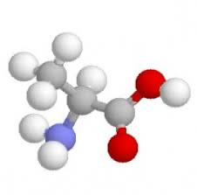
PANSPERMIA
PANSPERMIA DURA
PANSPERMIA BLANDA

Slide 13

PANSPERMIA INVERSA

Slide 14
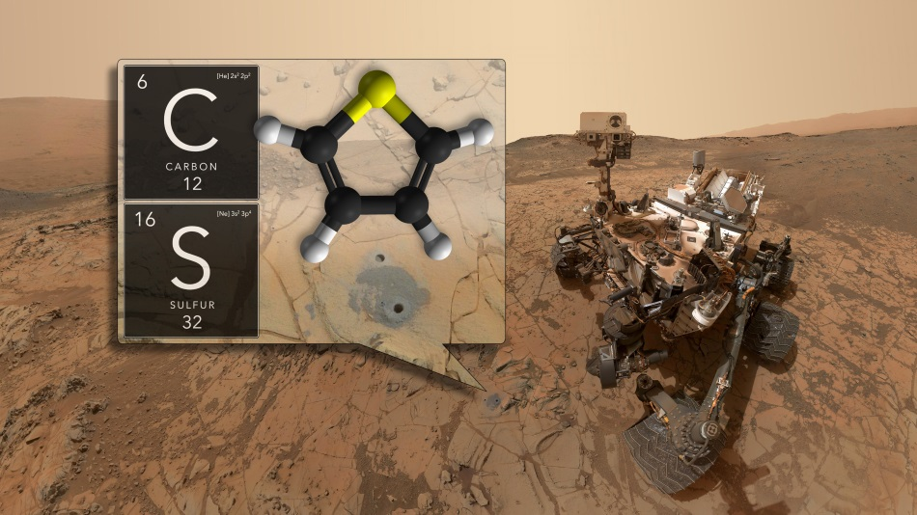
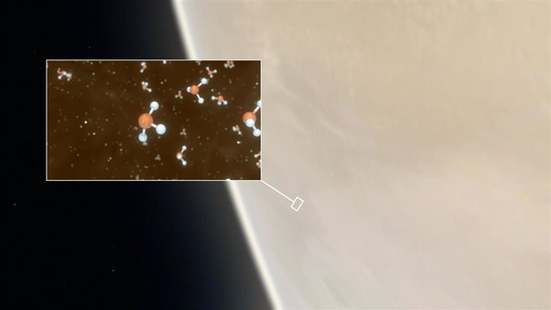
VIDA EN OTROS PLANETAS
Fluctuaciones de metano en Marte
Fosfina en Venus

Slide 15

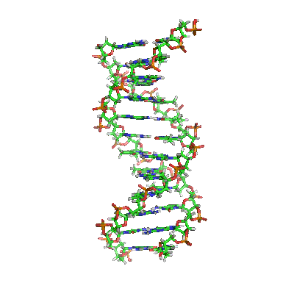


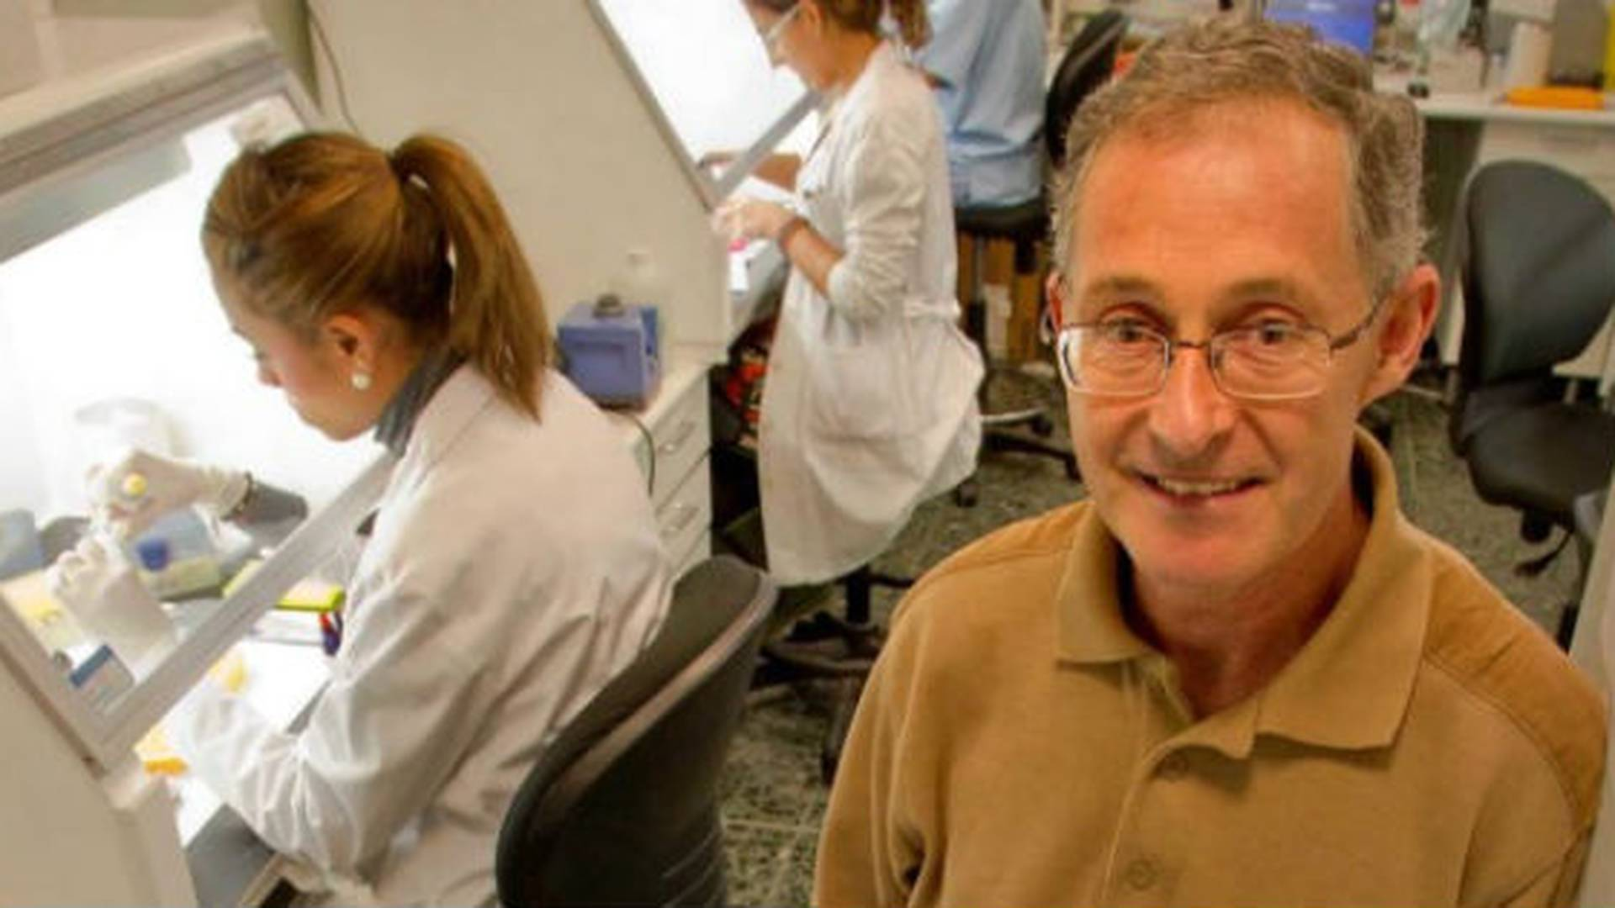

LÍNEAS ESPAÑOLAS DE INVESTIGACIÓN

Slide 16
LIMITACIONES
Debilidades | Amenazas
La dificultad de comprobar las hipótesis dado que las investigaciones son largas y los escenarios lejanos en el tiempo. En las líneas de investigación relacionadas con el espacio, podría producirse una contaminación de ecosistemas y/o incorporación de nuevas sustancias de efectos desconocidos. | La falta de financiación económica porque los resultados no generan una rentabilidad inmediata o a corto plazo. La moralidad predominante en la sociedad a lo largo del tiempo ha hecho que las investigaciones sean relativamente recientes.
Fortalezas | Oportunidades
Muchos equipos están trabajando de forma interdisciplinar y coordinada sumando esfuerzos en la misma dirección. | La curiosidad del ser humano por conocer sus orígenes. Diferentes líneas de investigación que necesitan recursos similares rentabilizan la financiación económica (por ejemplo, en las líneas de investigación del espacio y las de exploración espacial).

Slide 17
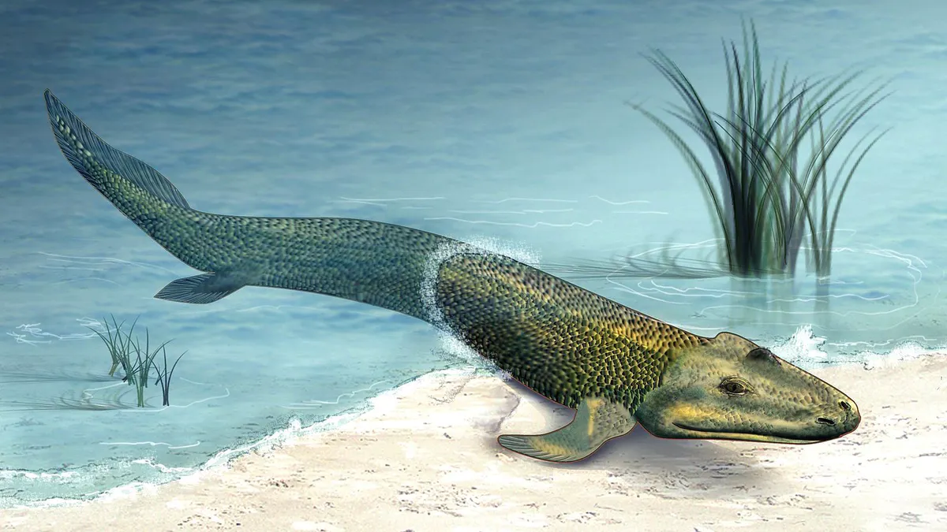
¿QUÉ NOS APORTA CONOCER NUESTROS ORÍGENES?
Aprender sobre nuestros antepasados y la Tierra
Hallar vida en otros planetas
Conflictos extraterrestres

Slide 18
MUCHAS GRACIAS POR SU ATENCIÓN

